Slide 1
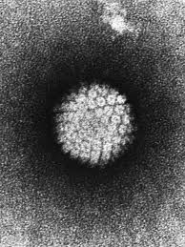
Immunterapi med Candida albicans antigen af kutane vorter Et litteraturstudie
Christian Tørring
Malene Holm Bjerring
Simon Michael Jensen
Morten Svenning Nielsen

Slide 2
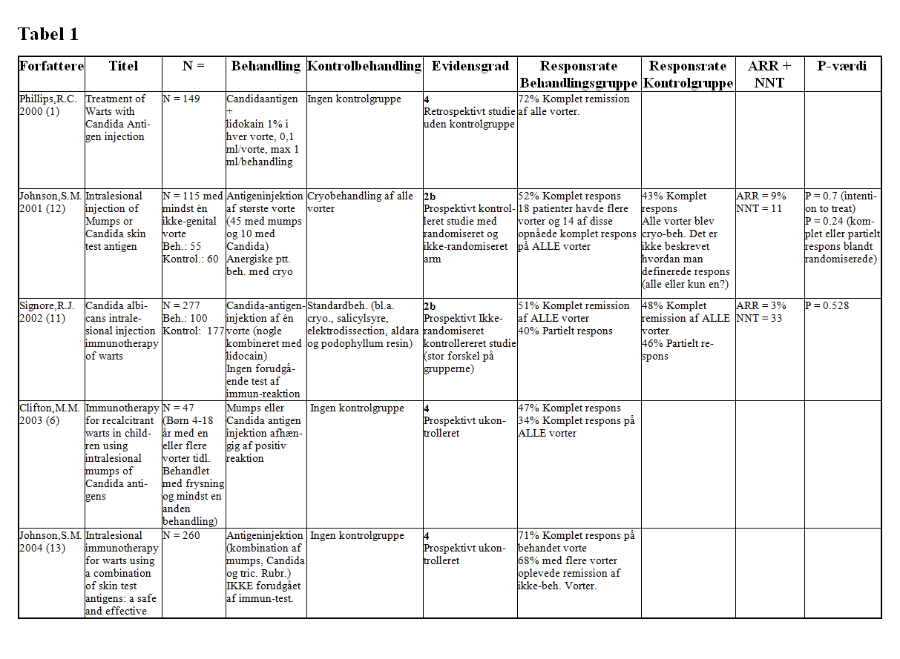
Notes:
simon

Slide 3
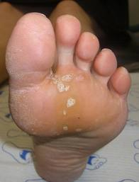

Slide 4
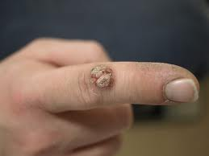

Slide 5
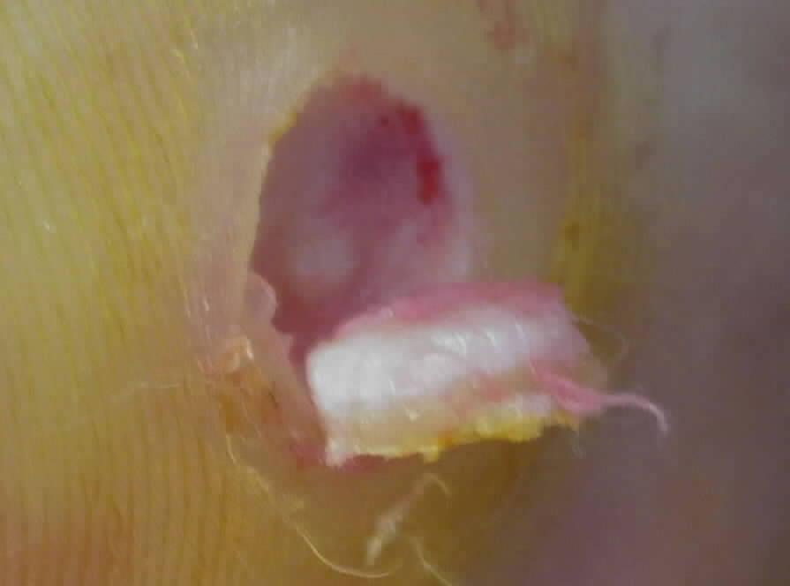
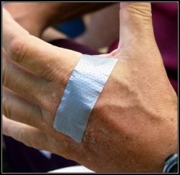
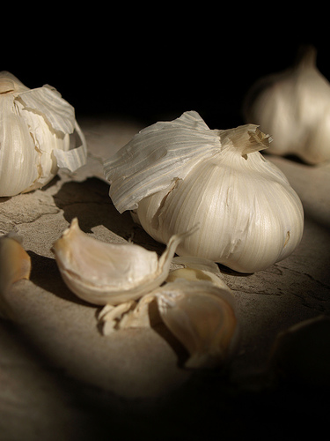
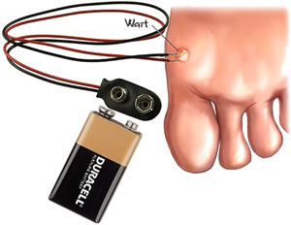
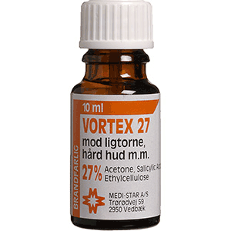
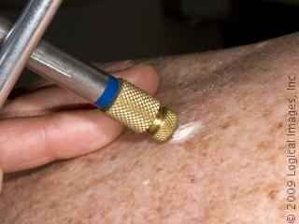
Notes:
simon

Slide 6
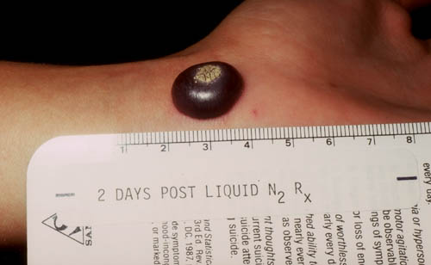
Immunitetsmodel

Slide 7
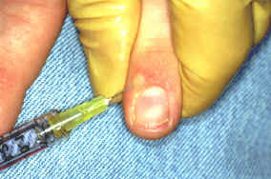
Intralæsionel immunoterapi
Notes:
Morten

Slide 8
Metode
PubMed:
”Search (intralesional AND immunotherapy AND warts) OR (Candida AND (antigen OR antigens) AND (wart OR warts))”: 22 publikationer.
7 kliniske studier
5 prospektive
3 med kontrolgruppe
1 placebokontrolleret randomiseret studie
Notes:
Malene
Resultater overordnet
Bivirkinger, hvilke og hvor hyppigt, kritik af opfølgning

Slide 9
Formål
Evidensgraduering
Klinisk effekt
Horn et. al. 2005:
60% respons på aktiv behandling
24% respons på placebo-injektion
P < 0.001
Bivirkninger

Slide 10
Konklusion og perspektivering
Notes:
Christian
Overordnet kritik at studiedesigns
Overordnet om effekt, evidens og bivirkninger (acceptable)
For at runde af, kan man sammenfattende sige at der foreligger en række, fortrinsvist ukontrollerede studier med flere designmæssige problemer, men som alle peger på intralæsionel immunoterapi som en effektiv og skånsom vortebehandling.

Slide 11
Ikke-randomiserede og randomiserede studier peger på en responsrate på niveau med standartbehandling
Ukontrollerede studier peger på en høj responsrate på ikke-behandlede vorter
Signifikant mere effektivt end placebo
Beskedne og kortvarige bivirkninger
Notes:
2004 Johnson et al ukontrolleret kombibeh. 71% respons 68% med flere fik komplet
2005 Horn Rondom blindet
For behandlingen taler at der foreligger både kontrollerede og ukontrollerede studier med responsrater på niveau med, eller højere end standartbehandling.
Ukontrollerede studier viser høje responsrater på ikke-injicerede vorter, og behandlingen er signifikant mere effektiv end placebo.
Bivirkninger vurderes som beskedne og kortvarige, uden risiko for ardannelse, hvilket gør behandlingen egnet til børn og på udsatte områder af huden.

Slide 12
Optimal koncentration ikke identificeret
Mange patienter reagerer ikke overfor candida-antigen
Ikke godkendt til vortebehandling
Ikke umiddelbart kommercielt tilgængeligt
Notes:
Problemerne med behandlingen er, at man ikke har identificeret en optimal koncentration som giver den maksimale effekt med færrest mulige bivirkninger.
Mange patienter reagerer ikke overfor candida-antigen og det er endnu uafklaret om behandlingen er effektiv hos disse patienter, men data fra ukontrollerede studier peger på det.
Behandlingen er ikke umiddelbart kommercielt tilgængelig eller godkendt til vortebehandling.

Slide 13
Kombinationsbehandling med flere antigener
Vaccine (MFR)
Randomiseret, dobbeltblindet forsøg i primærsektoren
Notes:
Fremtidige studier bør tage højde for de metodemæssige begrænsninger som vi har identificeret.
Først og fremmest savnes et randomiseret dobbelblindet, placebokontrolleret forsøg, hvor der enten kun gives candida-antigen, et kombinations-præparat eller, som man har gjort det for nylig med en vaccine.
Der blev i foråret publiceret et ublindet, placebokontrolleret studie foretaget i Ægypten, hvor man har givet MFR-vaccine og opnået responsrater omkring 80%.
Det burde være muligt at designe et lignende studie som kunne foretages på uselekterede patienter i primærsektoren med dobbeltblinding. Responsraterne er er så høje at man kunne klare sig med et relativt lavt antal patienter.
MFR-vaccinen er billig og sikker og injektionerne kunne have en sekundær gevinst som en form for revaccination.
Den generelt høje tilslutning til det danske vaccinationsprogram vil sikre en høj sandsynlighed for den ønskede immunologiske reaktion.

